Slide 1
首都银行南京分行
高淳抵债资产项目信息
沈先生，025-89667860
欢迎有意向者按以上联系方式前来接洽。

Slide 2
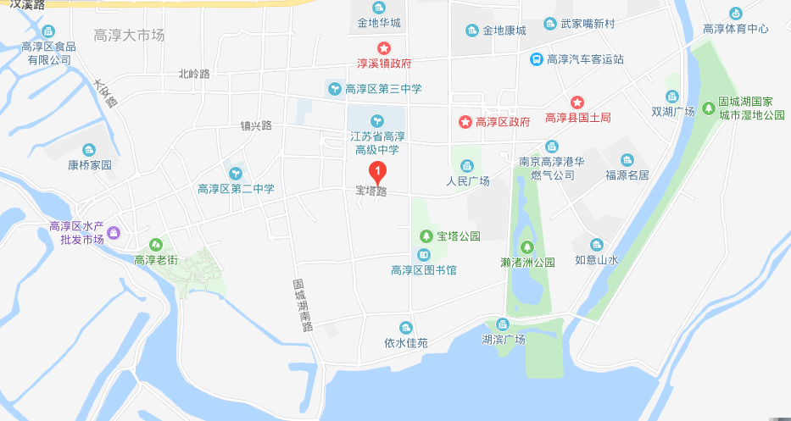
项目地理位置
地址：南京市高淳区淳溪镇宝塔路133号10幢

Slide 3
房产基本情况
楼层 | 建筑面积 | 建筑年代 | 土地期限 | 状况
3楼 | 2922.8 ㎡ | 2007 | 2045 | 空置
4楼 | 2922.8 ㎡ | 2007 | 2045 | 空置

Slide 4
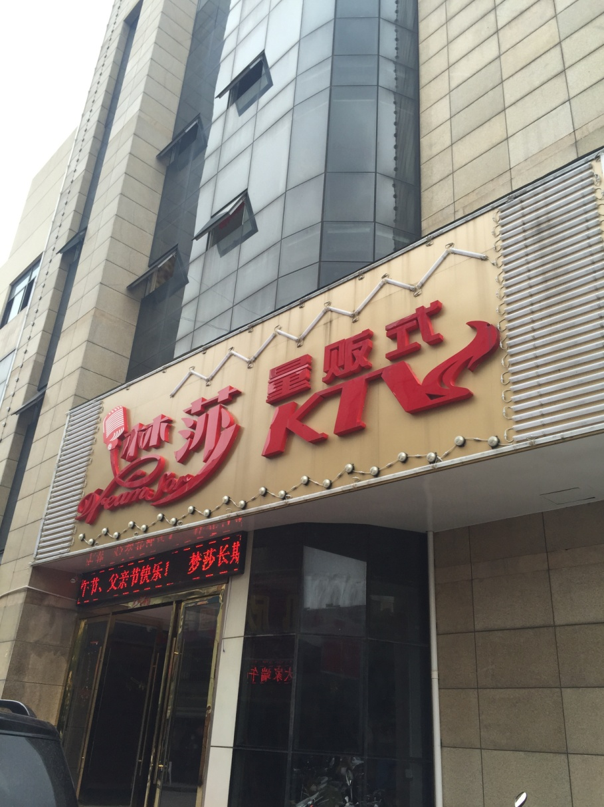
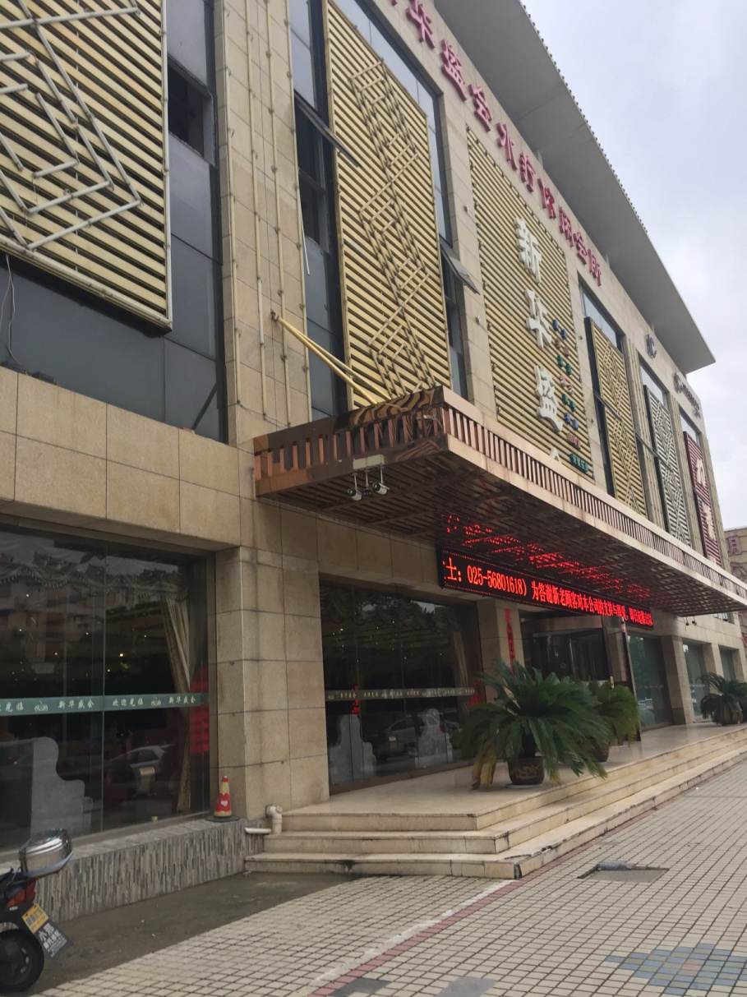
房产图片（3楼外部）

Slide 5
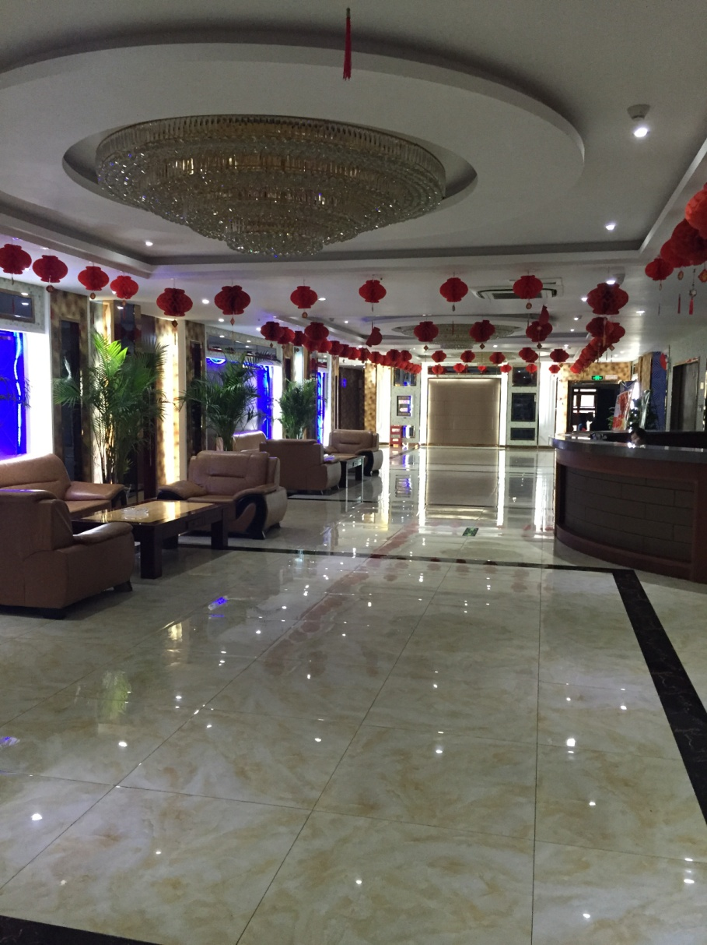
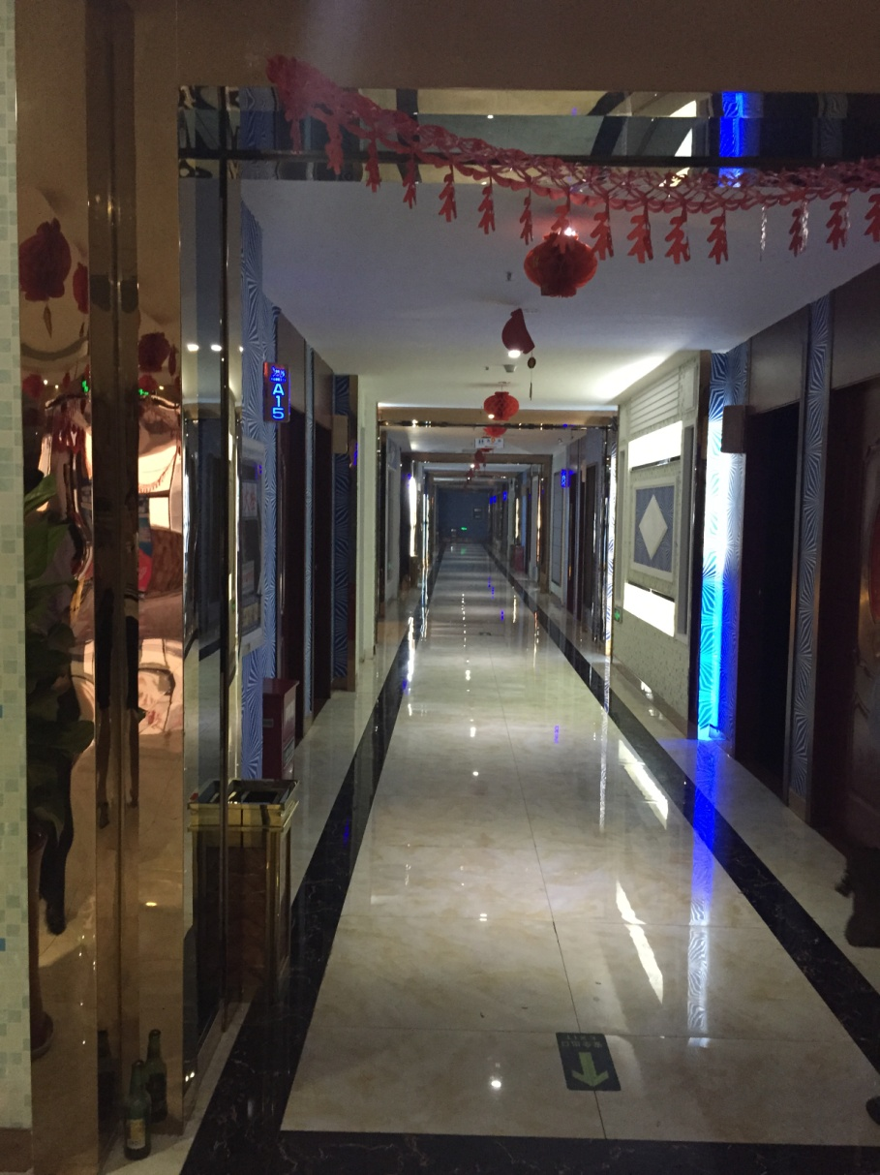
房产图片（3楼内部）

Slide 6
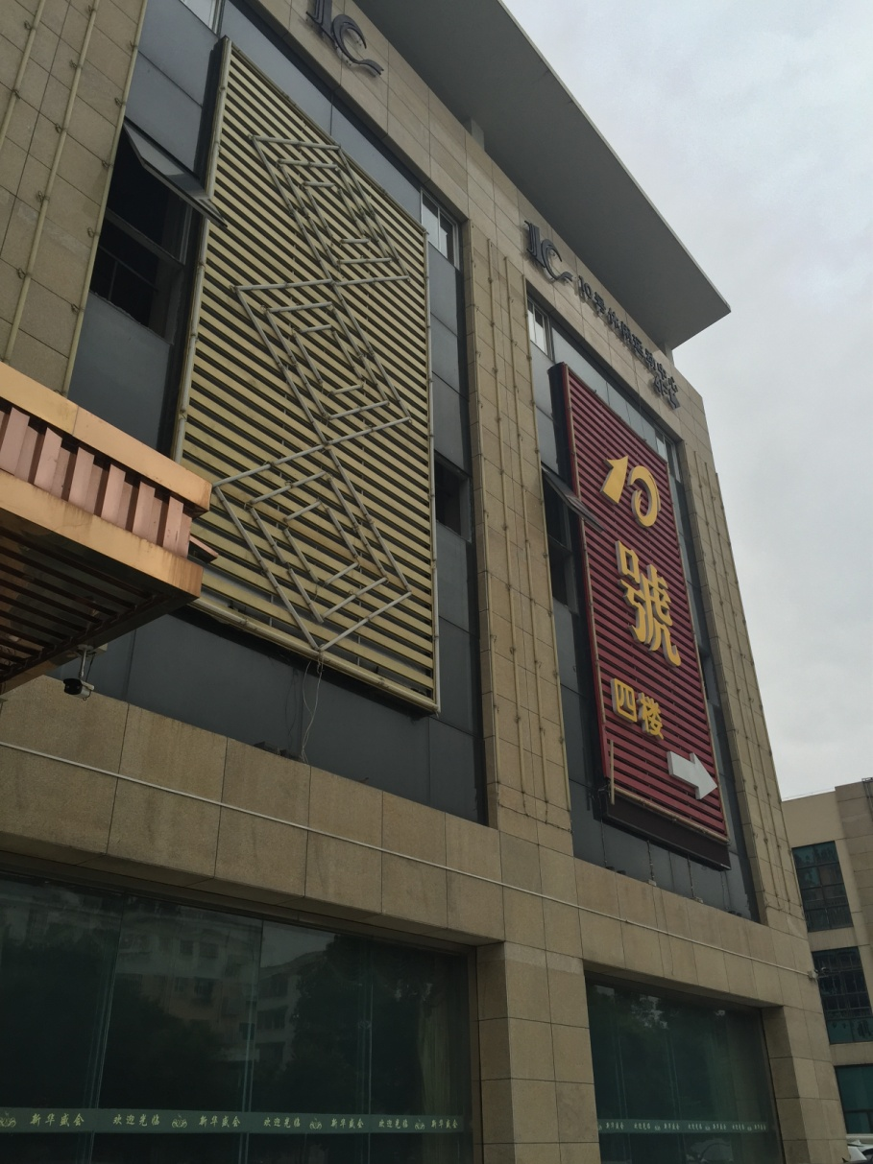
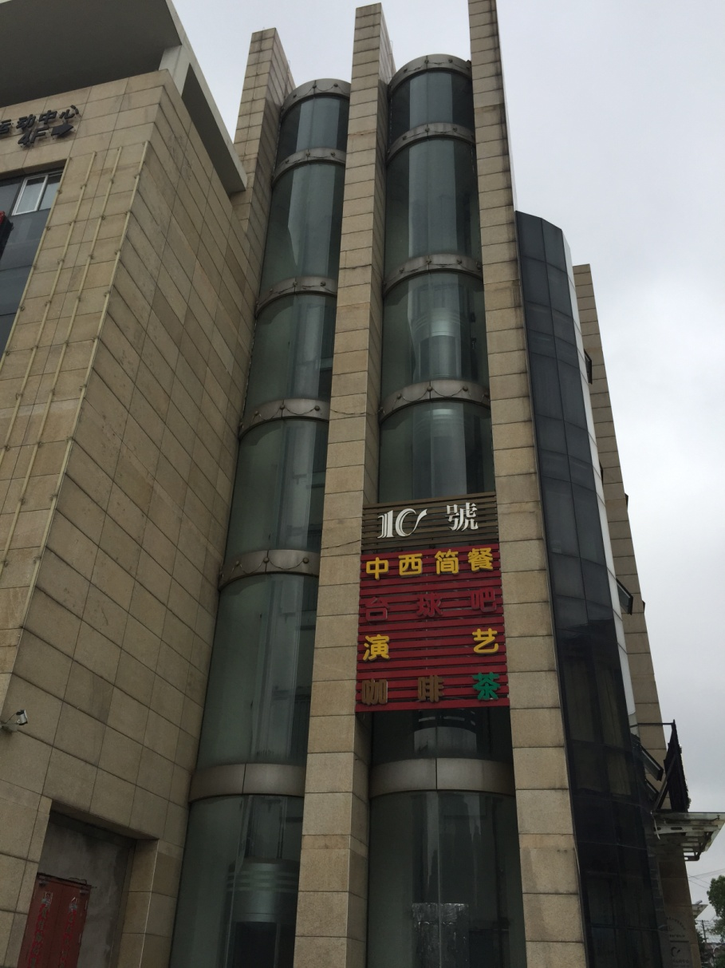
房产图片（4楼外部）

Slide 7
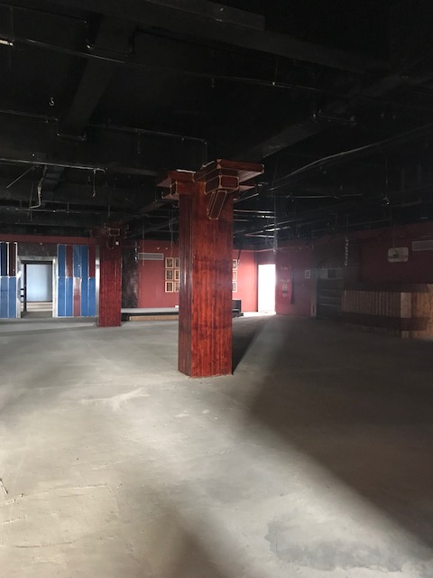
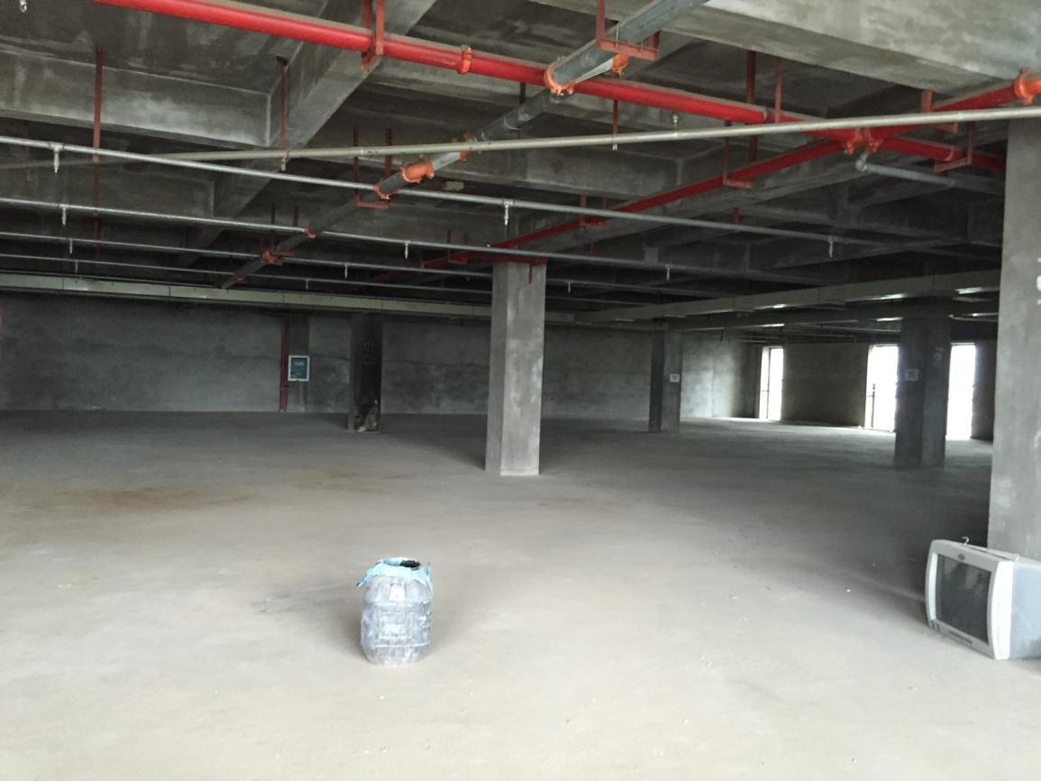
房产图片（4楼内部）

